Slide 1
Java反射

Slide 2
主要介绍
classLoader
Class
constructor
method
field
modifiers
反射的应用

Slide 3
classLoader

Slide 4
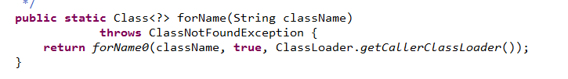
classLoader基本介绍
1. Java程序都是 .class文件组织而成
2. 在程序在启动的时候，并不会一次性加载程序所要用的所有class文件，而是根据程序的需要，通过Java的类加载机制（ClassLoader）来动态加载某个class文件到内存当中的，从而只有class文件被载入到了内存之后，才能被其它class所引用

Slide 5
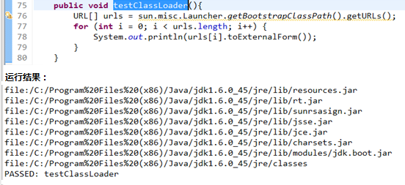
类加载类型
BootStrap ClassLoader：称为启动类加载器，是Java类加载层次中最顶层的类加载器，负责加载JDK中的核心类库。

Slide 6
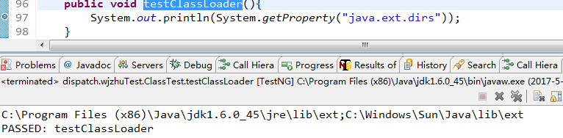
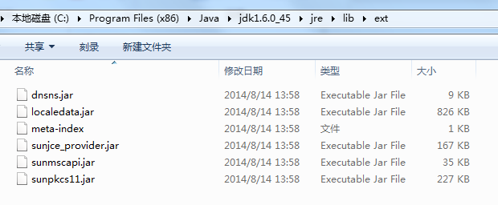
ExtClassLoader
标准扩展类加载器

Slide 7
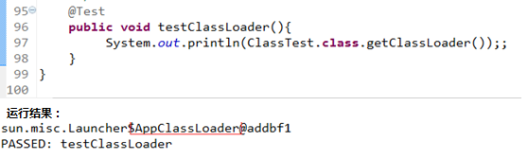
AppClassLoader
classpath指定的类路径
例如：/D:/workbenchNew/ucardispatch/target/test-classes/

Slide 8
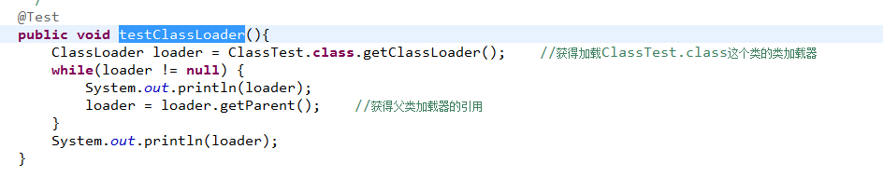
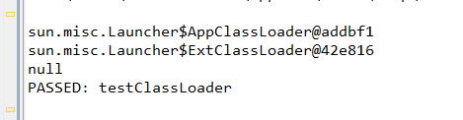
类加载循序 自下而上

Slide 9
Class

Slide 10
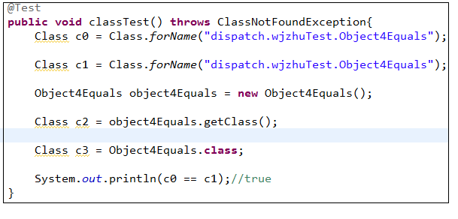
Class.forName(“X”) X.class object.getClass()
特点→不管哪种方式，创建多少次，都是同一个对象。只是创建了多个引用而已

Slide 11
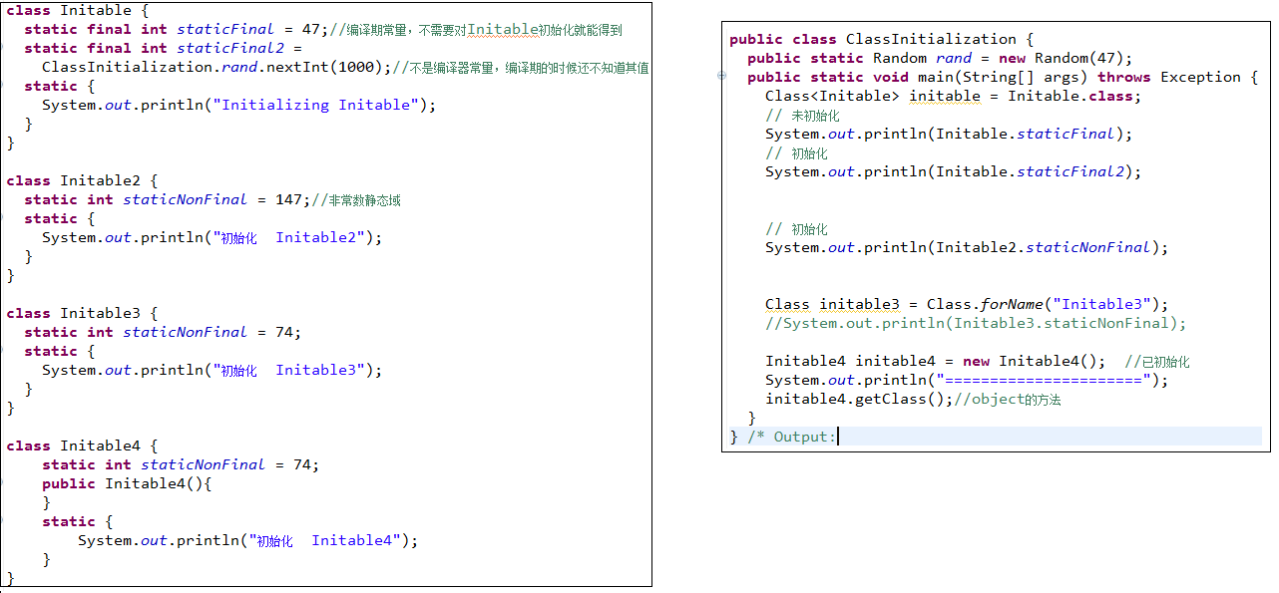
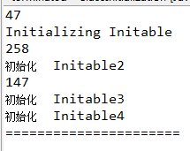
过程不同
过程不同
 | 加载 类加载器查找字节码，并创建Class对象 | 链接 验证字节码，为静态域分配空间 | 初始化 执行静态初始化块/初始化器
Class.forName() | √ | √ | √
X.class | √ | √
Object.getClass | √ | √ | √

Slide 12
特别的类型
1基本类型 boolean byte char short int long float double
2关键键字void 数组 枚举

Slide 13
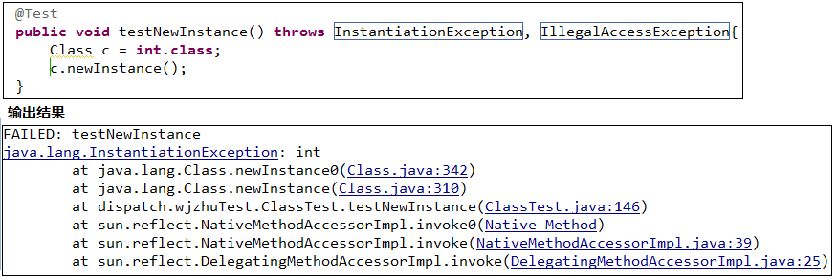
newInstance() 在运行时构造类的对象
特别类型

Slide 14
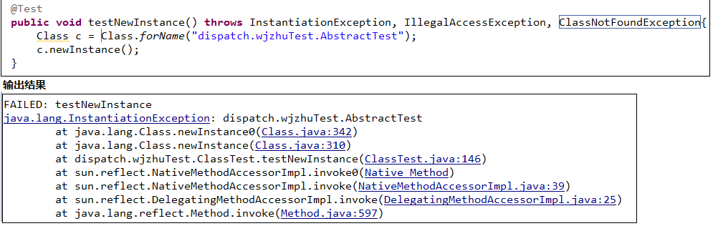
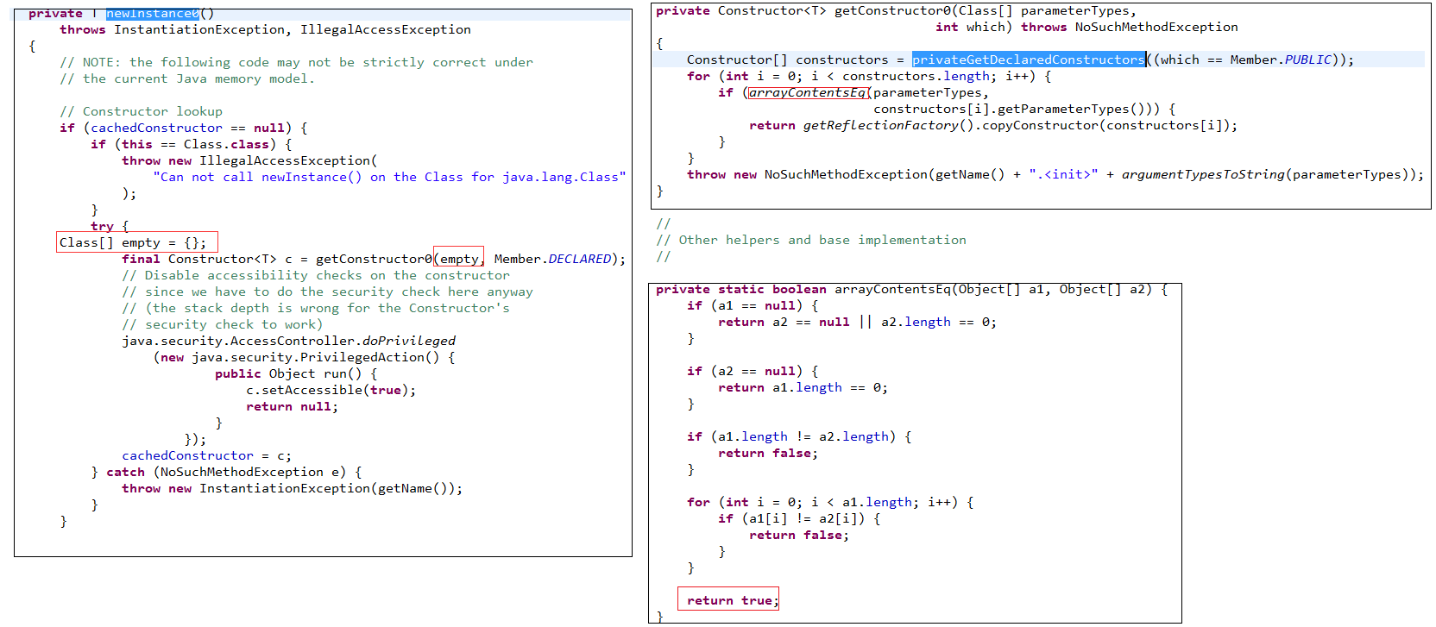
newInstance() 在运行时构造类的对象
接口或者不含无参构造器的类
如果无参构造器的修饰词是非public呢？？？

Slide 15
THANKS!

